Slide 1
제 13 장 정보시스템 감사
제 1 절 정보시스템 감사
제 2 절 정보시스템 감리
엑셀 : 엑셀로 세금 계산

Slide 2
제 1 절 정보시스템 감사
정보시스템 감사
정보시스템 감사제도
정보시스템 감사의 체계
애플리케이션 감사

Slide 3
(1) 정보시스템 감사의 개요
정보와 정보시스템 감사
1>정보화의 일반적인 문제점
정보화의 전진
컴퓨터 및 통신
기술의 발달
컴퓨터의 높은
의존
고도의
자료처리시스템
및
통신시스템
정보화의 문제점
발생
컴퓨터 부정
컴퓨터 장애
사생활 침해
문제점에 대한
대책
컴퓨터 통제
정보시스템
감사

Slide 4
웨버의 조직의 전산화에 따른 문제점
1) 자료상실의 비용
2) 부적절한 의사결정
3) 컴퓨터 부정
4) 컴퓨터 자원의 가치
5) 개인 사생활의 침해
6) 개인 사생활의 침해
7) 컴퓨터의 부적절한 사용

Slide 5
2> 정보화가 조직 및 감사에 미친 영향
ㄱ. 전산부서의 설치
ㄴ. 업무의 분장
ㄷ. 획일적인 업무처리
ㄹ. 승인시스템
ㅁ. 자료를 볼 수 없음
ㅂ. 처리과정을 볼 수 없음
ㅅ. 감사증적의 소멸
ㅇ. 원시프로그램과 실제 운영프로그램이 다름
ㅈ. 정보시스템 감사기법의 사용 및 정보시스템 감사
의 발전

Slide 6
2) 업무 감사와 정보시스템 감사와의 비교
정보시스템감사를 업무감사와는 이질적인 것으로 보거나 함부로 업무감사의 일환으로 포착하든 그 해석에는 차이가 있는 것 같다. 해석에 차이가 생기는 원인으로는 컴퓨터에 직접·간접으로 관계되는 영역이나 행위를 모두 함께 정보시스템의 감사 대상으로 하고 있다는 것과 컴퓨터의 세계가 특수한 세계 ― 대부분의 경우에 그것이 아직 사실이지만 ― 라는 인식이 존재한다는 두 가지를 들 수 있다. 정보시스템감사의 대상은 다방면에 걸쳐 있는데 그 중에서 업무애플리케이션은 특히 중요하며 감사의 해석에 차이가 있어서는 안된다.

Slide 7
(2) 정보시스템감사의 필요성
시스템의 개발과정에서 적합한 통제가 구축되고 있는지 또한 가동중인 시스템에 설정되어 있는 통제가 적합한지 그리고 효과적이며 효율적인지를 검토, 확인, 평가 하는 것이 정보시스템 감사인 것이다.

Slide 8
정보 시스템 감사
노출(exposure)
노출(exposure)
자산(Asset)
위협(Threat)
통제(Control)

Slide 9
(3) 정보시스템감사의 분류
컴퓨터 설치환경의 감사
컴퓨터 시스템 하드웨어의 감사
컴퓨터 시스템 소프트웨어의 감사
컴퓨터 시스템의 기획.개발.운용.보수업무의 감사
컴퓨터 프로그램을 통한 감사 등이다.

Slide 10
(4) 정보시스템 감사의 개념
1) 정보시스템 감사의 의의
감 사 주 체
감사대상으로부터 독립된 전문감사인
감 사 대 상
정보시스템 및 이와 관련된 모든 부문
•정보처리의 신뢰성
•정보처리의 안정성
•정보처리의 효율성
•정보화 폐해의 방지
감 사 목 적

Slide 11
2. 정보시스템 감사제도
외국의 정보시스템 감사제도
1) 미국의 경우 :미국공인회계사회를 중심으로 정보시스템 감사가 시작 – 1968년 새로운 컴퓨터 기술에 의한 감사방법 모색
2) 일본의 경우 : 1967년 일본공인회계사회에서 회계감사 수행 시 정보시스템에 따르는 문제점에 대응 하기 시작
(2) 우리나라의 경우
1980년부터 감사원에서 정보시스템의 도입에 따르는 예산집행의 효율성을 증진시키기 위해서 정보시스템 전문 감사반을 설이 운영해 오다가 1993년에는 직제를 개편하여 정보시스템감사과를 신설하여 정보시스템감사를 실시하게 되었다.

Slide 12
3. 정보시스템 감사의 체계
정보시스템감사의 요소
내 용
감 사 대 상 및 영 역
피감사조직에 대한 정보시스템의 안전성,
자료 신뢰성, 효율성
감 사 인
전문성 및 독립성을 가진 정보시스템감사인
감 사 기 준
객관적 증거 수집을 위한 절차, 기법 및 기준
통 제(평 가) 기 준
안전성, 신뢰성, 효율성 등 수집된 증거를
비교·평가하기 위한 기준

Slide 13
(1) 정보시스템 감사인
1) 독립성
2) 신의성실성
3) 전문성
(2) 정보시스템 감사의 기준
1) 독립성 기준
2) 전문성 기준
3) 실시 기준
4) 보고 기준

Slide 14
(3) 정보시스템통제기준
경영 통제
정보시스템 개발, 구입 통제
일반 및 응용업무 통제
정보시스템 운영 통제
응용업무 통제
데이터베이스 통제
분산처리 통제
서비스센타 통제
전문기술 통제
마이크로컴퓨터 통제
LAN 통제
전문가시스템 통제
합영설계(JAD) 통제

Slide 15
4. 애플리케이션 감사
애플리케이션 감사의 개요
컴퓨터 시스템 소프트웨어의 감사
1) 업무 애플리케이션
2) 업무애플리케이션의 개발. 실행환경
컴퓨터 시스템의 품질에 대한 영향도의 관점에서
1) 애플리케이션 시스템 감사
2) 애플리케이션 업무감사

Slide 16
(2) 애플리케이션 업무감사의 현상과 문제점
1) 애플리케이션 업무감사의 실시 상황
2) 애플리케이션 소프트웨어의 특수성
3) 업무 애플리케이션 소프트웨어의 특수성
(3) 소프트웨어 구조를 중시한 업무 애플리케이션의
개발방법
1) 소프트웨어 기능 편중의 개발
2) 목적 지향에 의한 개발
3) 목적지향. 업무애플리케이션과 애플리케이션
업무감사

Slide 17
(4) 정보시스템 감사와의 관계
정보시스템감사라고 하는 어구 중 “시스템”이란 컴퓨터 시스템을 의미하고 있는 것 같은데 “시스템”이라고 하는 말은 그 의미에 한정되는 것은 아니다. 기업활동을 예로 들면 기업이란 “문제해결의 시스템”이며 그것은 “인적 시스템(조직)”에 의하여 뒷받침되어 있다. 또는 기업이란 전체로서 “정보처리의 시스템”을 의미하는 등 모두가 기업활동을 여러 가지의 시스템으로서 포착할 때에 볼 수 있는 “시스템”의 사용방법이 있다.

Slide 18
5. 정보시스템 감사절차
(1) 감사절차의 개발
감사계획
감사수행, 증거수집
강점, 약점 평가
감사보고서 작성, 제시
감사사후관리
정보시스템 감사의 기본절차

Slide 19
(2) 감사계획
기업과 통제환경 이해
위험평가와 감사목표, 범위설정
감사 프로그램의 준비
감사자원의 할당 및 일정계획
감사조서의 준비
- 감사용 영구철
- 감사 실시용 조서
피감사인(부서)에게 통보

Slide 20
(3) 감사수행, 증거수집
문서검토
면담
관찰 / 시찰
주요 통제의 테스트
표본 추출 기법의 적용

Slide 21
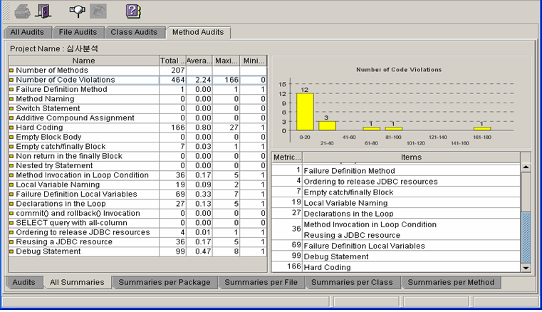
감리 도구

Slide 22
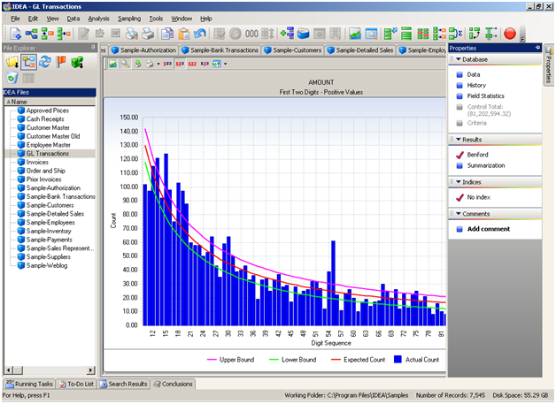
IDEA 감사 프로그램

Slide 23
(4) 감사 보고서 작성. 제시
감사보고서 구성, 내용
개요
- 감사목적
- 감사 기간
- 감사수행 범위, 성격
상세한 감사 발견사항 및 제안사항
경영자(진)의 조치사항, 기왕의 시정조치 언급
통제와 절차의 적절성에 대한 감사의견 및 결론
고위 경영자를 위한 요약 보고서와 상세보고서로
구분하기도 한다.
2) 보고서 작성시 유의 사항 : 읽기 쉽고, 문법적 정확, 간결한 문체
전문용어 외국어 사용 지양, 상세내용 추가 시 보조자료 준비

Slide 24
(5) 감사 사후 관리
비록 감사 보고서가 제출되고 제안사항이 제시되었더라도 경영자(진)가 적절한 개선조치를 취하지 않으면 의미가 없는 것이다.그리고 사후관리의 정도는 단순히 사후조치 사항과 연상을 알아보는 것과 시정조치의 시행여부를 확인하는 새로운 감사절차를 행하는 경우도 있겠다.

Slide 25
제 2 절 정보시스템 감리
정보시스템 감리의 개요
정보시스템 감리 기준
정보시스템 감리의 절차
정보시스템 감리의 효과와 미래

Slide 26
1. 정보시스템 감리의 개요
정보시스템 감리의 개념
배경: 처음 행정전산망사업의 비용정산을 위한 회계감리 형태로 시작된 정보시스템 감리는 정보시스템의 품질을 제고하고 효율적인 구축·운영을 위한 종합적인 점검·평가활동인 정보시스템 감리에 대한 수요는 계속 증가하고 있는 추세이다
개념
구분
정보시스템 감리 정의
정보시스템감리
기준
(한국전산원)
정보시스템 감리인이 전산망의 효과성, 효율성, 보안성 및 준거성의 관점에서 자료의 수집 및 분석을 통해 전산망을 점검, 평가해 감리의뢰인 등 관계자에게 조언, 권고하는 것

Slide 27
(2) 정보시스템 감리의 목적
정보시스템의 통제와 감리의 목적은 주어진 요건을 준수하고 정보시스템의 안정성, 효율성, 효과성을 향상시키는 데 있으며, 이러한 시스템이 구비해야할 속성은 다음과 같이 3가지로 요약할 수 있다.
① 효율성(Efficiency) : 제한된 자원으로 최대의 산출물을 제공하는 속성
② 효과성(Effectiveness) : 사전에 정의하고 요구된 목적을 달성하는 속성
③ 안정성(Security) : 각종 위험의 차단정도의 속성

Slide 28
이러한 정보시스템 감리 및 통제의 목적은
다음과 같은 3가지로 요약할 수 있다.
① 의사결정을 위한 정보의 완전성(integrity)
② 조직의 정보시스템자산(H/W, S/W, Data)
의 안전 및 보호의 목적
③ 내부 또는 외부의 절차 및 규정의 준수 목적

Slide 29
(3) 정보시스템 감리의 종류
목적에 따라
사업감리, 운영감리
그 분야에 따라
기술감리, 비용감리, 성과감리
조직을 중심으로
외부감리, 내부감리

Slide 30
2. 정보시스템 감리 기준
정보시스템 감리기준의 목적은 감리의 기본절차 및 방법 그리고 정보시스템 감리를 수행하는 감리인이 감리수행 기간에 준수하고 검토해야 할 최소한도의 사항을 명시하여 감리업무 수행결과에 대한 객관성 및 타당성을 제공하며, 감리인과 감리의뢰인 및 피감리인 사이의 의사소통을 위한 기본수단으로서의 역할을 수행하는 목적을 지니고 있다.

Slide 31
정보화촉진기본법
(제15조 2)
정보시스템
감리기준 해설서
정보시스템 감리기준
정보시스템감리
비산정 기준
정보시스템 감리인
자격관리규정
개발공정별
정보시스템 감리지침
요소기술별 정보시스템
감리지침
정보시스템 감리의 체계

Slide 32
계약
획득
공급
일반관리
관 리
품질보증
문서화
형상관리
문제해결
기반구조
교육훈련
단계별
기 획
개발
운 영
유지보수
정보시스템 개발공정별 감리지침 개발

Slide 33
3. 정보시스템 감리의 절차
감
리
의
뢰
기
관
1. 감리가능문의
감
리
기
관
피
감
리
기
관
2. 감리가능여부 통보
3. 감리의뢰
4. 감리계약
(종합감리계획서 통보)
6. 감리대상문서 제출
5. 감리준비
(개별감리요청/검토요구사항)
7. 개별감리계획서 통보
8. 예비조사, 감리실시
7. 개별감리계획서 통보
(착수회의, 본 조사, 종료회의)
9. 감리보고서 통보
9. 감리보고서 통보

Slide 34
4. 정보시스템 감리의 효과와 미래
정보시스템 감리의 기대효과
정보시스템 감리를 통해 정보시스템의 기획, 개발에서 개선된 부분을 설문 조사한 결과 프로젝트 관리 측면에서의 효과가 상대적으로 큰 것으로 나타나고 있다.
(2) 공공부문 정보화 사업 감리시행
공공부문 정보화사업의 규모 증대와 함께 정보시스템 감리에 대한 수요는 증가하는 추세
(3) 정보시스템 감리제도 연구 및 운영
정보시스템 감리제도는 정보화의 역기능을 예방, 제거, 정보시스템의 이용을 촉진한다는 것을 기본목표로 하고 있다.
(4) 향후 전망 및 발전방향
국내 정보화의 발전속도로 볼 때 향후에는 정보시스템 운영에 대한 감리도 증가할 것으로 예상됨.

Slide 35
5. 정보시스템 감리실제
접근
새로운 활동
생성
활동
감리의 새로운
방법
감리
통제목적
위험
새롭고 증가된
위험
통제
통제의 새로운
방법
요구
요구
감리 환경의 변화와 정보시스템 감리

Slide 36
1) 정보시스템 감리 모형
공정
내용
기획공정
개발공정
운영공정
유지보수공정
단계
정보화기본계획 수립단계
정보화실행계획 수립단계
분석단계
설계단계
구현단계
시험 및 설치단계
운영준비단계
운영실행단계
감리
영역
응용시스템 및
데이터
정보기술
조직
공통
응용시스템
데이터베이스
시스템 구조
공통
사용자/운영자교육
SW 통합시험
시스템 통합시험
시스템 설치
인수시험
운영계획 및 절차
운영시험
시스템 및 업무이행
운영관리
데이터관리
소프트웨어 관리
하드웨어 관리
네트워크 관리
건물 및 설비관리
안전관리
유지보수계획
변경요청 분석
유지보수실시
시험 및 승인

Slide 37
2) 일반관리 감리 영역
영역
구분
단 계
프로젝트 관리
범위관리, 일정관리, 위험관리
개발방법론 및 표준
형상관리, 품질관리, 프로젝트 표준 및 기타

Slide 38
(2) 정보시스템 감리 모형 설정
일반관리 감리
공정별 감리
기획 공정
개발 공정
운영 공정
유지보수 공정
정보시스템 감리모형

Slide 39
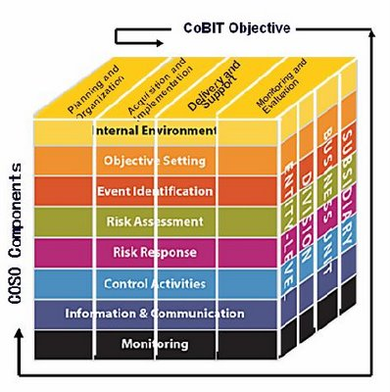
COSO요소와 Cobit 목표의 결합

Slide 40
질의 및 응답

